Slide 1
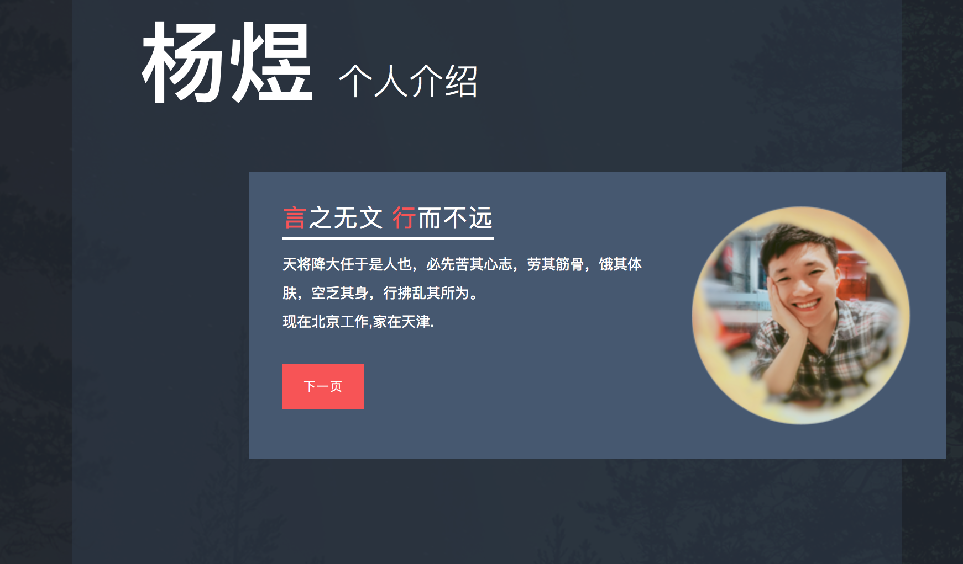
杨煜-介绍
个人主页:http://mr0yang.imwork.net/own/
项目组:炫舞手游
入职时间:4年
目前职级 :T5
申请职级:T6

Slide 2
能力提升点
T5
T6

Slide 3

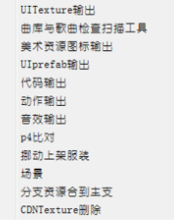
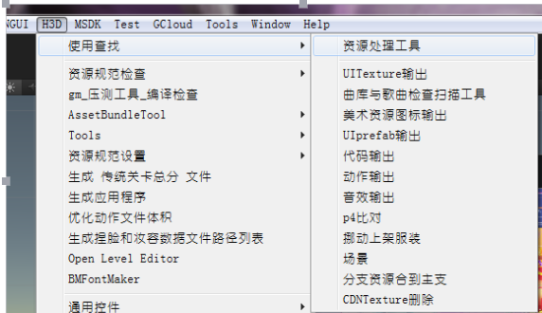
工作结果6分-要求:独立负责系统级别任务
编辑器工具
资源处理工具,检测资源,规范的使用资源.
此工具分为两大功能,十几个子功能,期间需要和美术,策划,以及pm之间来回反复沟通
功能一:查找工程
这里列举了不同的资源类型,所对应的功能,查找出来的结果输出到配置中的输出路径.

Slide 4
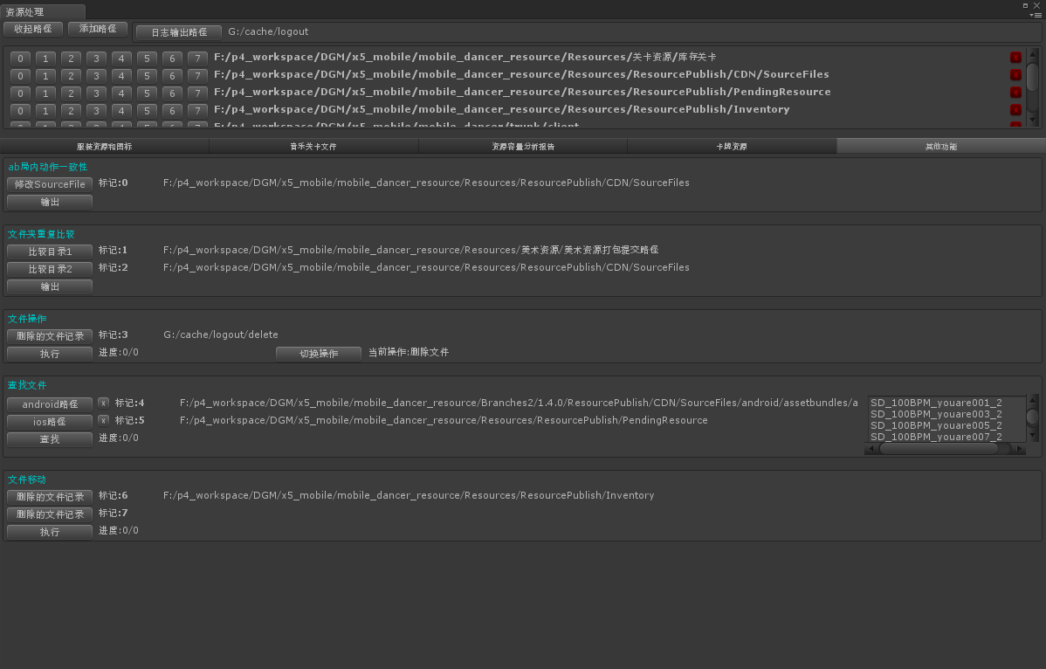
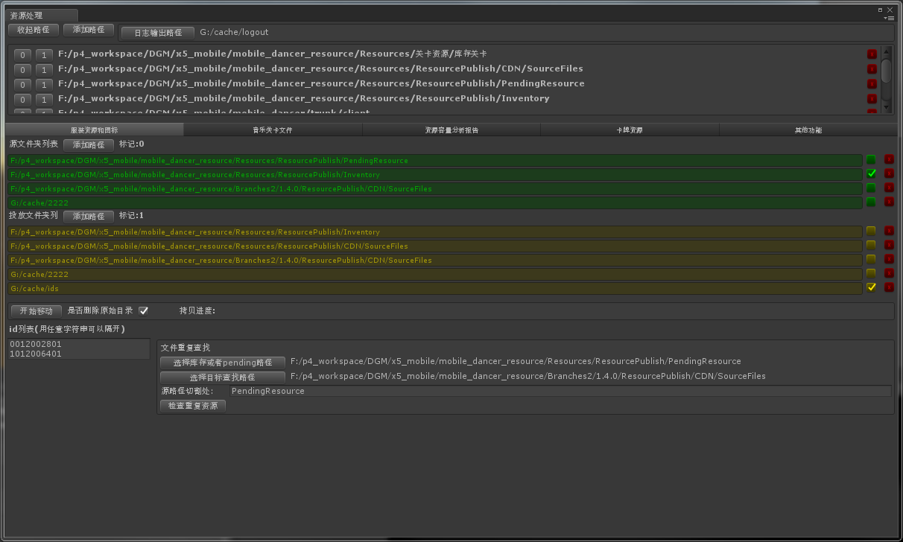
资源清理编辑器功能二
编辑器处理
资源处理的编辑器 ui.
该界面每个页签在设计上互相独立,互不影响.顶部存储的路径可以直接设置到下面页签中.
功能:
支持复制/移动服装资源(包括衍生)
移动/复制/检查音乐关卡
生成ab 资源容量报告
删除卡牌资源
其他功能

Slide 5
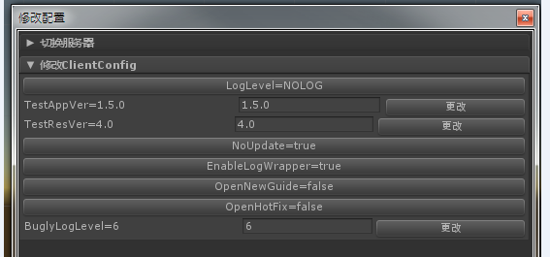
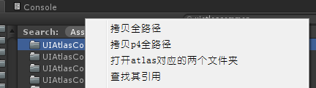
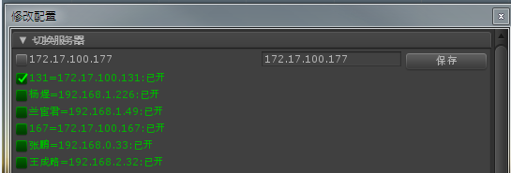
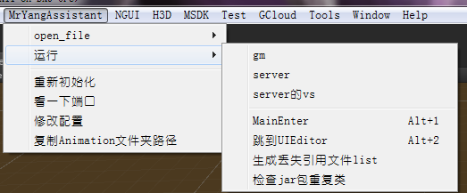
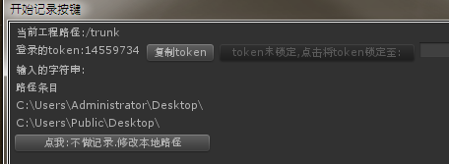
团队合作6分&开放心态6分-要求:
善于利用团队解决问题,主动发现团队问题&以团队为目标改变自我
提升工作效率工具:助理工具
功能1:配置修改(频繁操作)
功能3:资源操作
从我们工程的日常开发过程中,优化难以处理和重复操作的流程.在空余时间写了加速开发效率的工具,已被近20个 ui 程序使用
该工具分三大功能
支持修改服务器 ip 地址(可以手动添加ip)
支持修改常用参数(日志,版本号等)
锁定登录账号,多开unity不同账号锁定
1.复制该文件的绝对路径或 p4路径到剪切板(超级频繁)
2.如果是图集,拥有一键打开图集的两个路径(资源路径和原始切图路径)(频繁操作)
3.查找引用
功能2:菜单栏功能
1.启动 gm(频繁操作)
2.启动 server,和 server 的 vs(频繁操作)
3.打开各种文件夹
4.提供快捷键,在运行游戏和进入编辑快速切换

Slide 6
追求卓越4分6分&创新4分-要求:
有目标有计划的持续学习,自我提升&长期持续改进现有技术
追求
4分要求,可以从书写助理工具中体现
以下为6分体现
创新
空余时间学习
python&django&机器学习
阅读unity&物理&通史书籍
以下是django制作出的小产品
优化资源菜单栏
安卓插件化深度优化:完善插件内核,支持更有效率的接入
解决问题
网站:
1.个人主页:http://mr0yang.imwork.net/own/
2.家庭画廊:http://mr0yang.imwork.net/sg/
3.视频区:http://mr0yang.imwork.net/
思路清晰，在工作中，能清醒的知道该工作的目标、方法、原因,
在解决安卓手机禁止权限崩溃的问题时,分析崩溃原因,总结出权限规律.最后降低minsdk解决问题.(14 23不同的权限配置)
碰到的一些有趣的问题:
1.图片压缩:pngquant,TexturePackerwebp
2.Jquery的Ajax适配,多浏览器支持
3.Mmpeg 视频切片,针对缓冲太慢处理

Slide 7
thanks

